Slide 1
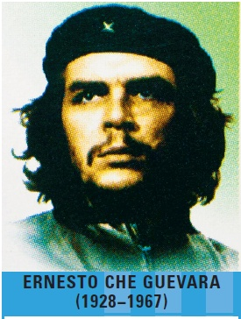
Che Guevara

Slide 2
POSLEDICE HLADNE VOJNE V EVROPI IN V SVETU

Slide 3
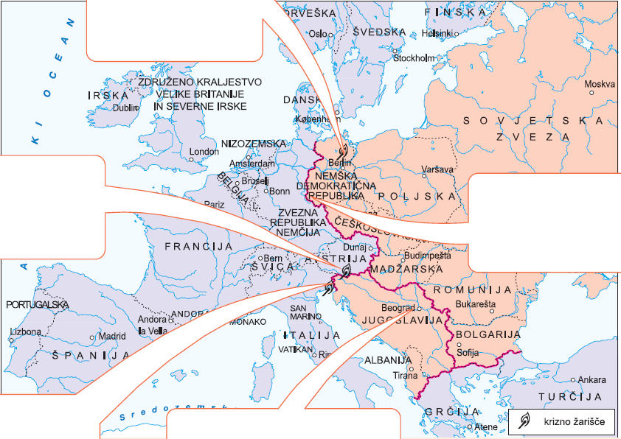
1. Krizna žarišča v Evropi
BERLINSKA KRIZA
AVSTRIJSKO VPRAŠANJE
NEMŠKO VPRAŠANJE
TRŽAŠKO VPRAŠANJE
SPOR Z INFORMBIROJEM

Slide 4
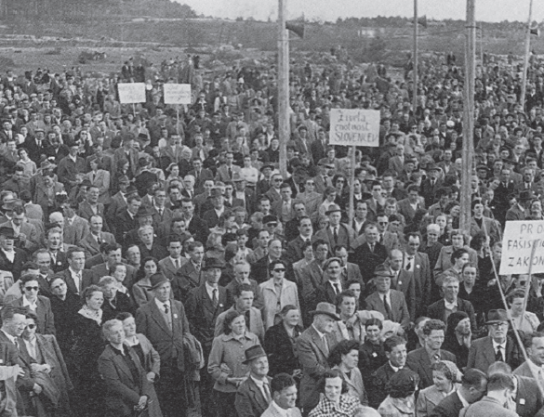

Tržaško vprašanje
Tržaški Slovenci so leta 1945 z demonstracijami izrazili svojo voljo, da se Trst priključi Jugoslaviji. Ker je bilo mesto za zaveznike pomembno, ga zavezniki niso hoteli prepustiti Jugoslaviji in njeni zaveznici Sovjetski zvezi.
Virtualni muzej

Slide 5
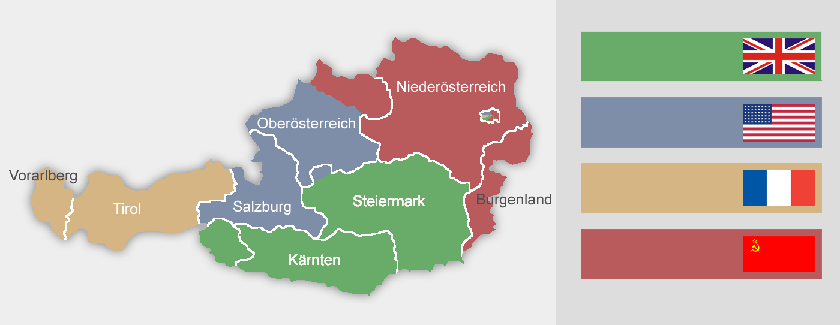
Avstrijsko vprašanje
Razdeljena na štiri cone.
1955 zavezniki ustanovili Republiko Avstrijo.
Avstrijska državna pogodba – 7. člen.

Slide 6
Nemško vprašanje
Američani, Francozi in Britanci so svoje cone povezali in 1949 ustanovili Zvezno republiko Nemčijo - ZRN.
Iz sovjetske cone ustanovljena Nemška demokratična republika – NDR.
Nemčija razdeljena na štiri okupacijske cone (ameriško, britansko, francosko, sovjetsko).
DEMOKRATIČNA IN KAPITALISTIČNA
Berlin dobil poseben status, razdeljen na 4 cone.
KOMUNISTIČNA
Razdeljen na zahodni in vzhodni Berlin.

Slide 7
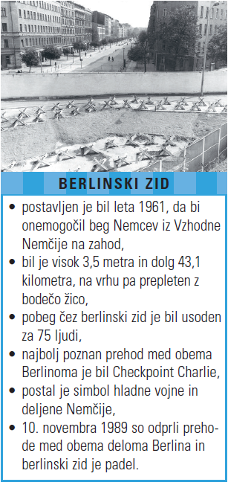
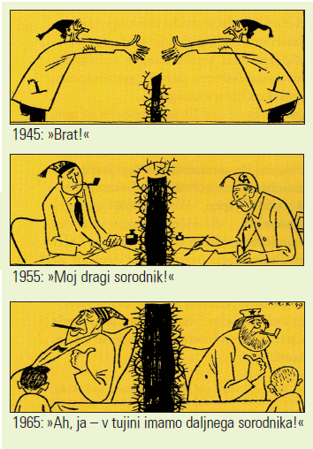
2. Dve Nemčiji v eni Evropi

Slide 8
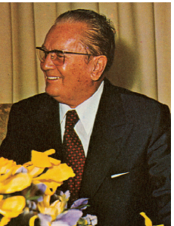
3. Jugoslavija – iskanje samostojne poti
Navezovanje na zahod.
Pomoč zahoda v denarju, hrani, orožju, tehnični opremi.
Povojna politična in gospodarska povezanost z Sovjetsko zvezo.
1948 spor z Informbirojem.
Jugoslavija razvijala svoj model komunizma – titoizem.
http://www.irokus.si

Slide 9
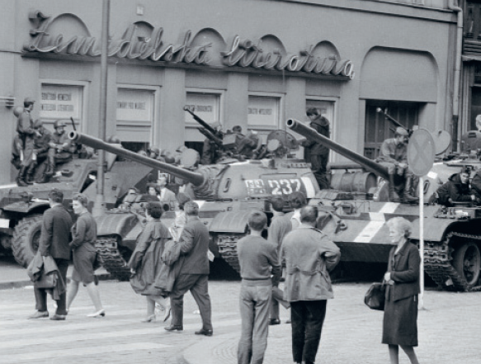
Po Stalinovi smrti (1953) so se v vzhodni Evropi zvrstili številni protesti proti sovjetskemu nadzoru in domačim komunistom.
1956 na Poljskem in Madžarskem.
1968 na Češkoslovaškem.
Sovjetska vojska je proteste zatrla.
“PRAŠKA POMLAD”

Slide 10
PONOVIMO
Katera krizna žarišča so se pojavila v Evropi?
Opiši razlike med Zahodno in vzhodno Nemčijo.
Zakaj je Jugoslavija uvedla svojo obliko komunizma?
Kako je hladna vojna vplivala na Evropo?

Slide 11
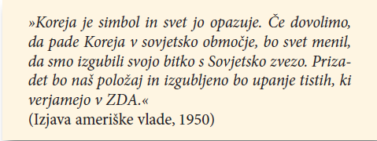
1. Kaj se je dogajalo v Koreji?
1945 razdelitev Koreje po 38. vzporedniku
Severna Koreja socialistična (SZ)
Južna Koreja demokratična (ZDA)
1950 – 1953
korejska vojna,
5 milijonov žrtev
Južna Koreja – podpora ZDA, gospodarsko razvita
Severna Koreja - komunistična, gospodarsko nerazvita, vodil
diktator Kim Il Sung
Posredujejo enote OZN (pretežno ameriška vojska)
Meja med Severno in Južno Korejo ponovno na
38. vzporedniku

Slide 12
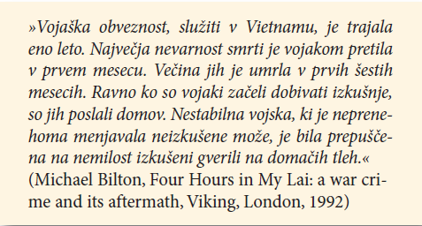
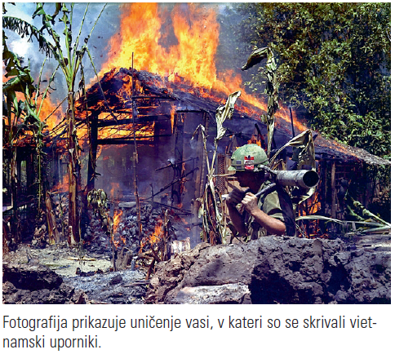
2. Zakaj je bil Vietnam trn v peti Američanom

Slide 13

1945 Vietnam razglasi neodvisnost –
Ho Ši Minh
Posreduje francoska vojska, neuspešna
Vietnam
1974 Severni Vietnam napade Južni in združi v Demokratično republiko Vietnam
1954 Vietnam razdeli na Severni komunistični, Južni protikomunistični (ZDA)
VIETNAMSKA
VOJNA
Upor komunistov v Južnem Vietnamu (Vietkong)
1973 umik Američanov iz Vietnama
Neuspešni proti gverilskemu bojevanju vietnamskih komunističnih sil
Američani uporabljali najsodobnejše orožje
Pomoč ZDA Južnemu Vietnamu (opazovalci, orožje, vojska)

Slide 14
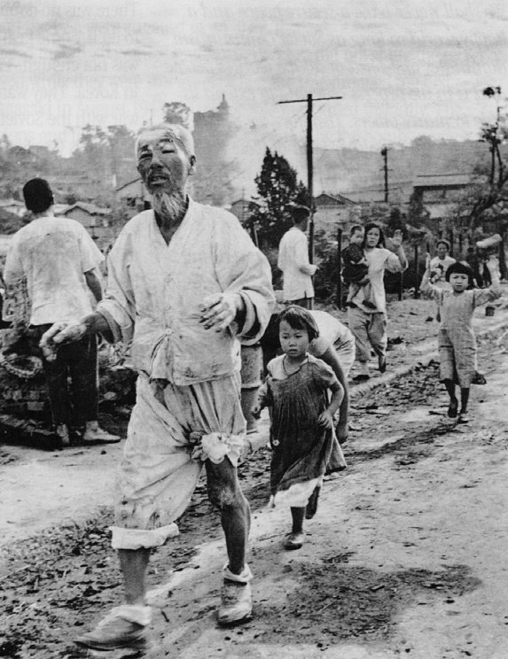
Podoba korejske vojne

Slide 15
3. Hladna vojna v Srednji in Južni Ameriki ter v Iranu
Srednja in Južna Amerika – interesno območje ZDA.
V času hladne vojne Američani pomagali pri zatiranju komunističnih vstaj (v Gvatemali, Boliviji, Čilu).
KUBA
IRAN
1959 upor na Kubi -
Fidel Castro.
1961 razglasi Kubo za komunistični državo, podpiše sporazum o sodelovanju (gospodarskem, vojaškem) s Sovjetsko zvezo.
Bližnji vzhod, bogata nahajališča nafte – zainteresirani obe velesili.
1978 vseljudski upor zoper oblast v Iranu – Homeini (podpora ZDA).
Homeini uvede islamsko državo in poveže s Sovjetsko zvezo

Slide 16
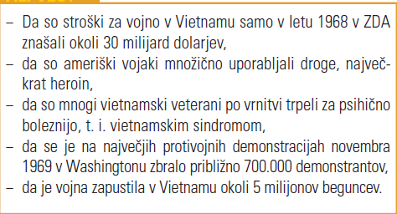
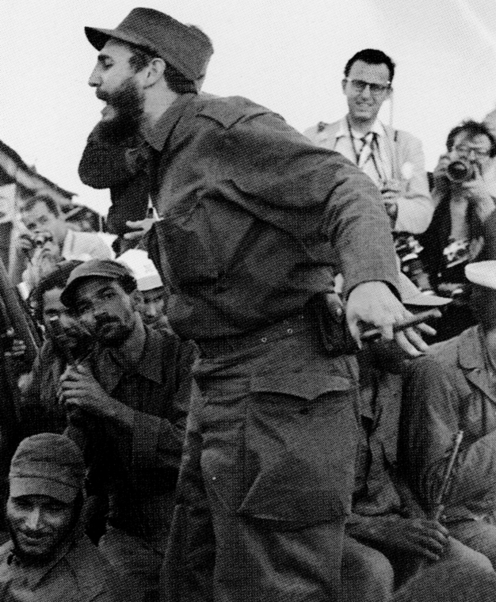
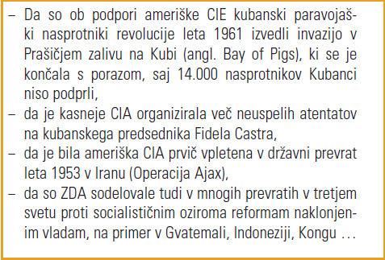
Ali veš?
Vietnam
Castro s privrženci leta 1959.

Slide 17
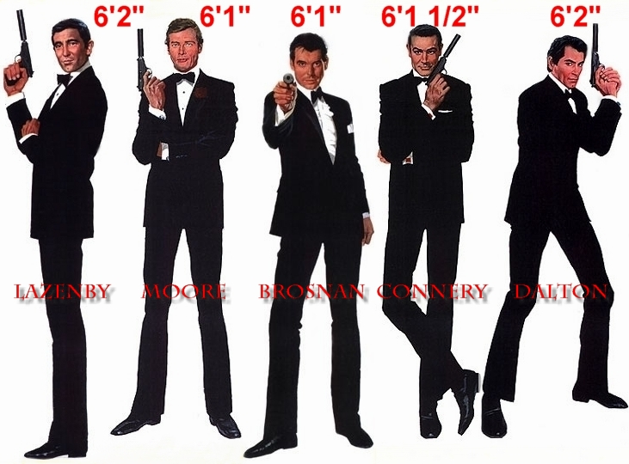
POPUŠČANJE NAPETOSTI HLADNE VOJNE
http://johnrieber.files.wordpress.com/2013/06/james-bond-actors.jpg

Slide 18
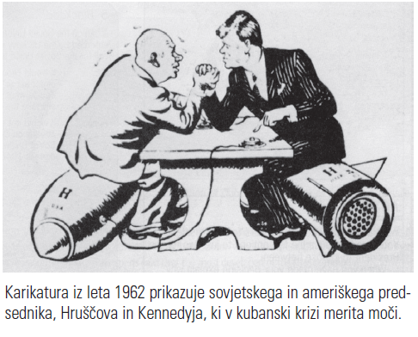
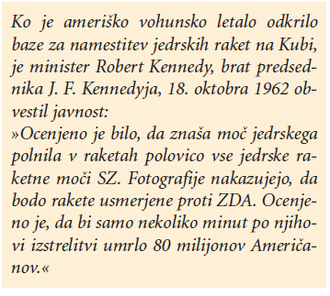
1. Kubanska kriza – vrh hladne vojne
Julija 1962 je začela Sovjetska zveza na Kubi graditi baze za namestitev jedrskih raket.
VRH HLADNE VOJNE
KUBANSKA KRIZA

Slide 19
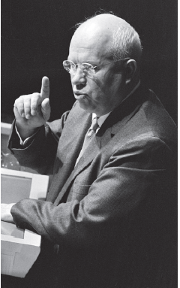
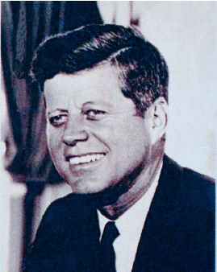
KUBANSKA KRIZA JE IMELA POMEMBNE POSLEDICE:
J. F. KENNEDY
NIKITA HRUŠČOV
pripomogla je k popuščanju napetosti med ZDA in SZ ter hladne vojne,
uvedena “vroča zveza” med predsednikoma,
obe velesili pripravljeni na pogovore o omejitvi orožja,
na zahodu prevlada prepričanje, da uporaba jedrskega orožja proti komunizmu ni potrebna.
http://www.jfklibrary.org/

